Slide 1
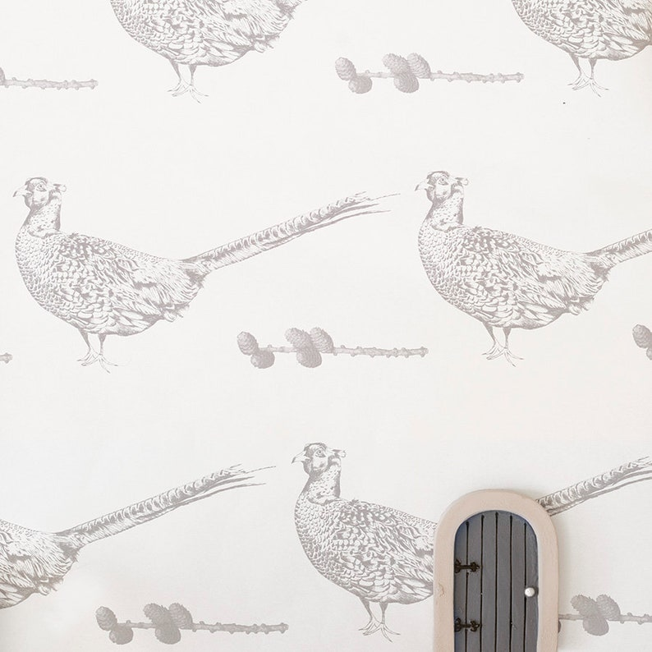
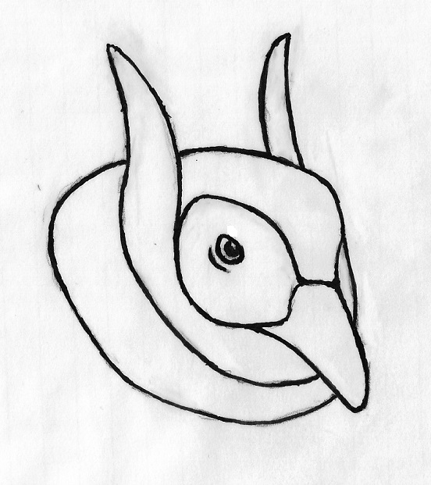


FOCUSGROEPEN.
STATUS december 2025
OORFAZANTEN - CROSSOPTILON

Slide 2
BESTAND December 2025
BLAUWE OORFAZANT
(CROSSOPTILON AURITUM)
BRUINE OORFAZANT
(CROSSOPTILON MANTCHURICUM)
WITTE OORFAZANT
(CROSSOPTILON CROSSOPTILON)
PAUWFAZANTEN. POLYPLECTRON

Slide 3
DOELSTELLINGEN 2025
Balgenonderzoek in de collecties in Tring
verwerken van het studiemateriaal
Adviseren bij het samenstellen van nieuwe fokparen en huisvesting van oorfazanten
Samenwerking verderzetten met EAZA collecties ivm bruine oorfazanten
Opvolgen contacten in China ivm projecten
PAUWFAZANTEN. POLYPLECTRON

Slide 4
OPMERKINGEN
In 2025 hebben de activiteiten zich beperkt tot het adviseren (huisvesting en samenstellen paren) en het opvolgen van de contacten in China.
In 2025 zijn er geen transfers geweest met EAZA.
In 2025 zijn er geen werkvergaderingen geweest.
Opvolging van bloedlijnen laat te wensen over ( bruine- en witte oorfazanten )
Hoe willen we verdergaan met deze focusgroep ?
PAUWFAZANTEN. POLYPLECTRON

